Slide 1
Azure Firewall 배포 및 구성
201795010 곽진우
201795055 안승현

Slide 2
목차
Azure Firewall 이란?
테스트 환경 구축
방화벽 테스트
결과

Slide 3
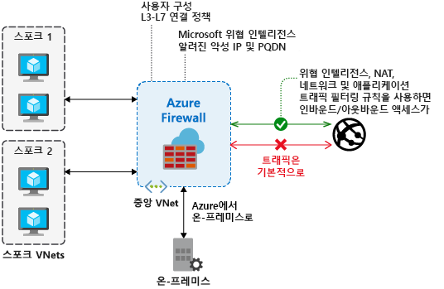
Azure Firewall 이란?
Azure Firewall은 Azure Virtual Network 리소스를 보호하고 관리하는 클라우드 기반 네트워크 보안 서비스
고가용성 및 무제한 클라우드 확장성이 내장되어 있는 서비스 형태
로깅 및 분석을 위해 Azure Monitor와 통합
기본 제공되는 고가용성

Slide 4
Azure Firewall 이란?
가용성 영역
무제한 클라우드 확장성
애플리케이션 FQDN 필터링 규칙
네트워크 트래픽 필터링 규칙
FQDN 태그, 서비스 태그
위협 인텔리전스
아웃바운드 SNAT 지원, 인바운드 DNAT 지원
여러 공용 IP 주소
Azure Monitor 로깅

Slide 5
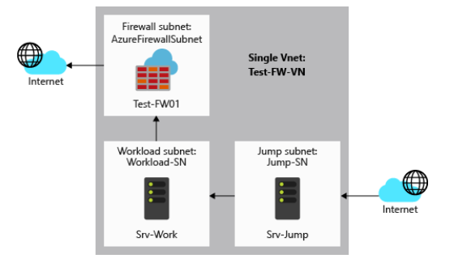
테스트 환경 구축
Azure 서브넷에서 아웃바운드 네트워크로의 액세스를 Azure Firewall로 제어
가용성 영역
무제한 클라우드 확장성
애플리케이션 FQDN 필터링 규칙
네트워크 트래픽 필터링 규칙
FQDN 태그, 서비스 태그
위협 인텔리전스
아웃바운드 SNAT 지원, 인바운드 DNAT 지원
여러 공용 IP 주소
Azure Monitor 로깅

Slide 6
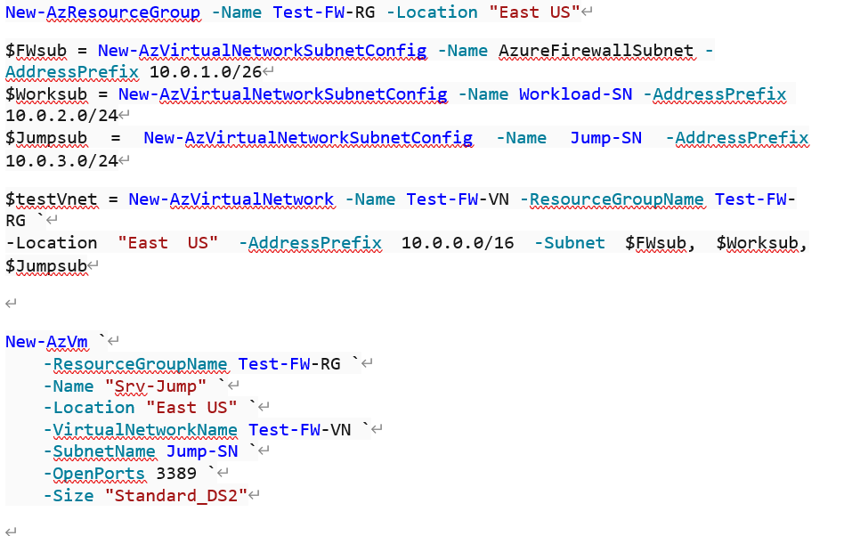
테스트 환경 구축
Azure PowerShell로 환경 구축 가능

Slide 7
가상 네트워크 설정 – Vnet 만들기
가상 네트워크를 선택합니다.
이름에 Test-FW-VN을 입력합니다.
주소 공간에 10.0.0.0/16을 입력합니다.
리소스 그룹의 경우 Test-FW-RG를 선택합니다.
위치의 경우 전에 사용한 동일한 위치를 선택합니다.
서브넷 아래에서 이름에 AzureFirewallSubnet을 입력합니다. 방화벽은 이 서브넷에 있고 해당 서브넷 이름은 AzureFirewallSubnet이 되어야 합니다.
주소 범위에 10.0.1.0/26을 입력합니다.
다른 기본 설정을 유지한 다음, 만들기를 선택합니다.

Slide 8
가상 네트워크 설정 – 추가 서브넷 만들기
점프 서버에 대한 서브넷 및 워크로드 서버에 대한 서브넷을 만든다.
리소스 그룹 > Test-FW-RG를 선택합니다.
Test-FW-VN 가상 네트워크를 선택합니다.
추가 서브넷 (+서브넷) 을 선택합니다.
이름에 Workload-SN을 입력합니다.
주소 범위에 10.0.2.0/24를 입력합니다.
주소 범위 10.0.3.0/24의 Jump-SN이라는 다른 서브넷을 만듭니다.

Slide 9
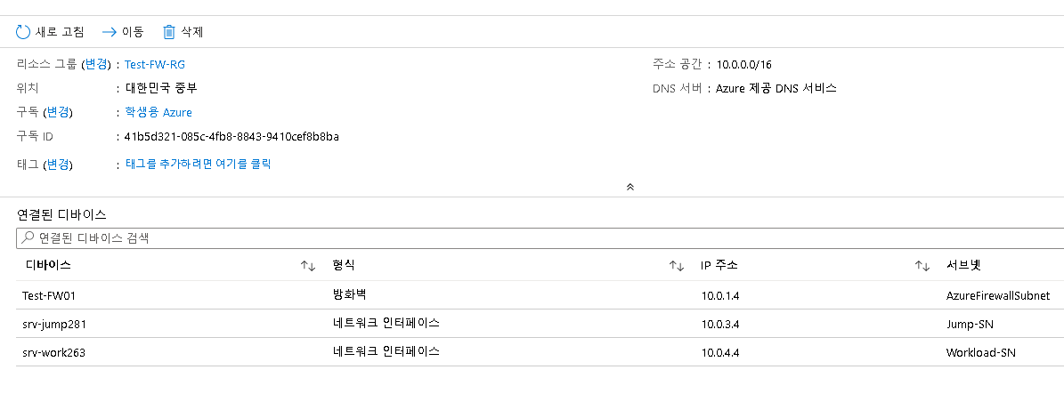
가상 네트워크 설정 – Test-fw-vn

Slide 10
가상 머신 만들기
가상머신의 Windows Server 2016 Datacenter를 선택합니다.
가상머신의 이름은 Srv-Jump 로 합니다.
인바운드 포트 규칙 아래의 공용 인바운드 포트에서 선택한 포트 허용을 선택합니다.
인바운드 포트 선택에서 RDP(3389) 를 선택합니다.
나머지는 기본값으로 두고 다음: 디스크를 선택합니다.
디스크는 기본값으로 두고 다음: 네트워킹을 선택합니다.

Slide 11
가상 머신 만들기
가상 네트워크로 Test-FW-VN을 선택하고 서브넷으로 Jump-SN을 선택합니다.
공용 IP의 경우 새 기본 공용 IP 주소 이름(Srv-Jump-ip)을 유지합니다.
나머지는 기본값으로 두고 다음: 관리를 선택합니다.
끄기를 선택하여 부팅 진단을 사용하지 않도록 설정합니다.
나머지는 기본값으로 두고, 설정을 검토한 후 만들기를 선택합니다.
공용 IP와 공용 바운드 포트를 없음으로 한 가상머신을 만듭니다.
이름은 Srv-Work로 하고, 구성은 Srv-Jump 와 동일합니다.

Slide 12
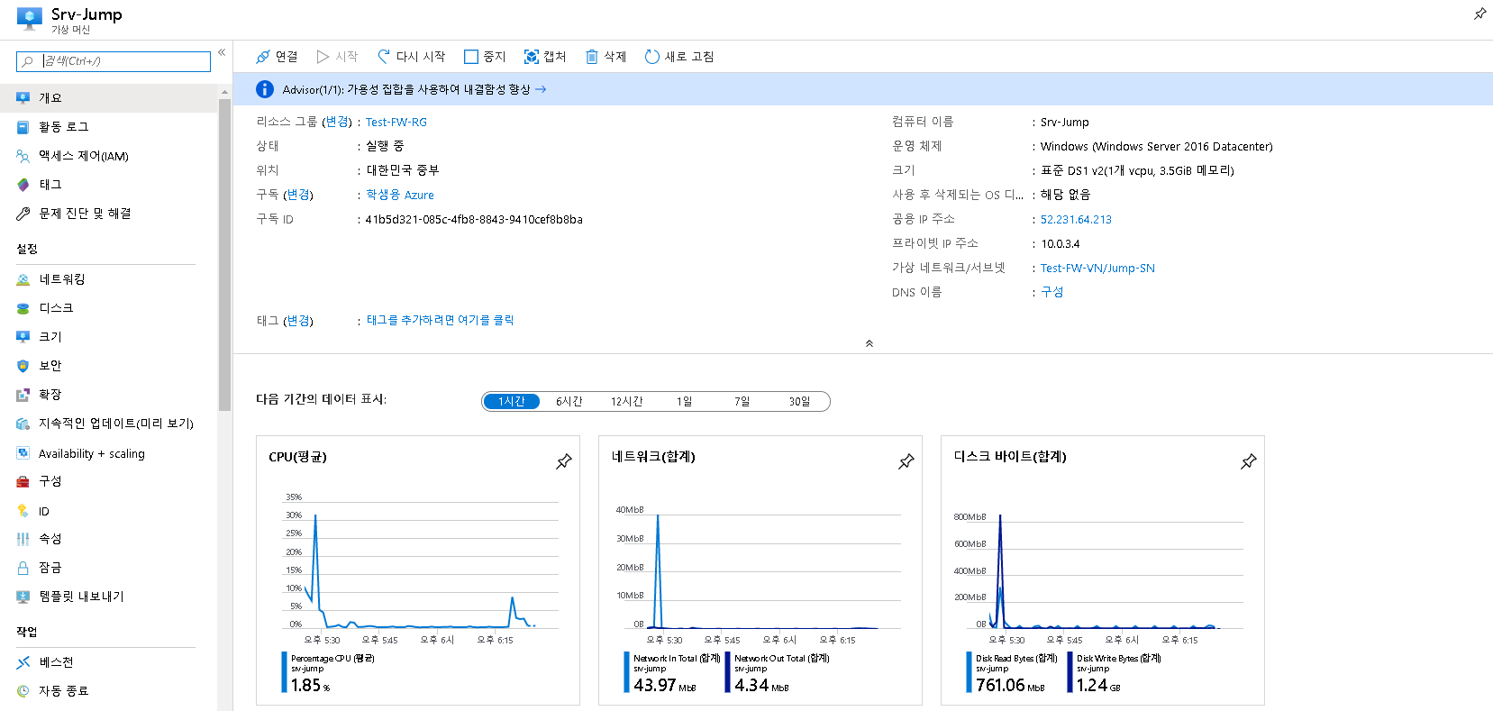

Slide 13
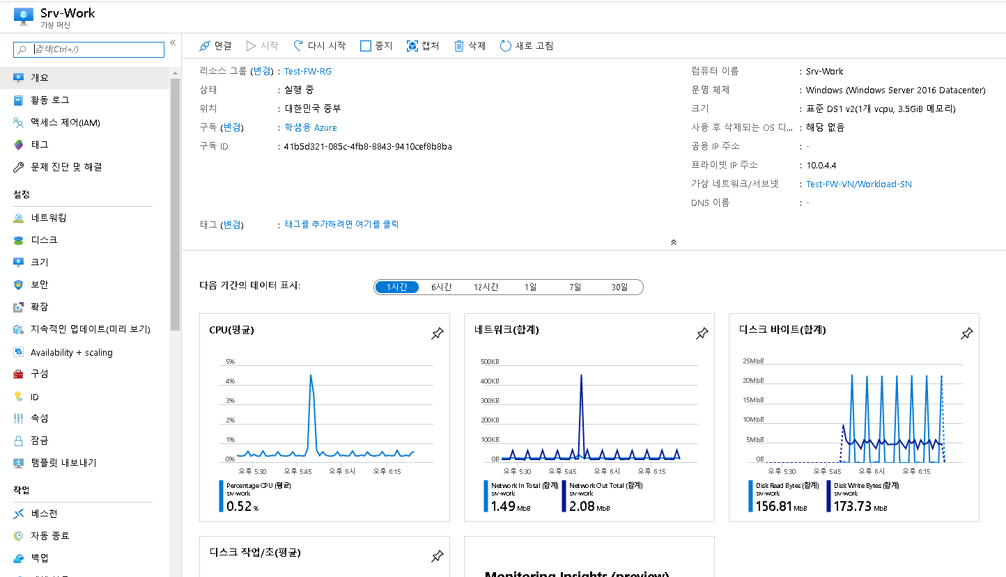

Slide 14
방화벽 배포
VNet에 방화벽을 배포
방화벽을 선택하고 만들기를 선택합니다.
방화벽을 구성합니다.
요약을 검토한 다음, 만들기를 선택하여 방화벽을 만듭니다.
배포가 완료되면 Test-FW-RG 리소스 그룹으로 이동하고 Test-FW01 방화벽을 선택합니다.
개인 IP 주소를 참고합니다. 기본 경로를 만들 때 나중에 사용할 수 있습니다.

Slide 15
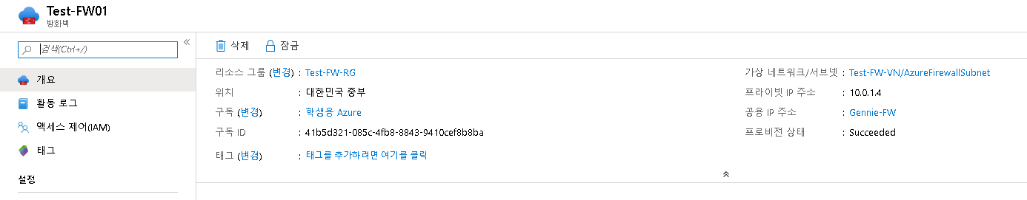
방화벽 배포

Slide 16
기본 경로 만들기
Workload-SN 서브넷의 경우 방화벽을 통과하도록 아웃바운드 기본 경로를 구성합니다. ( 아웃바운드는 호스트에서 단말로의 전송을 의미한다. )
Firewall-route 경로 테이블을 만듭니다.
Firewal-route의 서브넷을 선택한 다음, 연결을 선택합니다.
가상 네트워크 > Test-FW-VN을 선택합니다
서브넷에 대해 Workload-SN을 선택합니다.
* 이 경로에 대해 Workload-SN 서브넷만 선택해야 합니다. 그렇지 않으면 방화벽이 제대로 작동하지 않습니다.

Slide 17
기본 경로 만들기
경로를 선택한 다음, 추가를 선택합니다.
경로 이름에 fw-dg를 입력합니다.
주소 접두사에 0.0.0.0/0을 입력합니다.
다음 홉 형식의 경우 가상 어플라이언스를 선택합니다.
Azure Firewall은 실제로 관리되는 서비스이지만 가상 어플라이언스는 이 상황에서 작동합니다.
다음 홉 주소에 이전에 적어둔 방화벽에 대한 개인 IP 주소를 입력합니다.

Slide 18
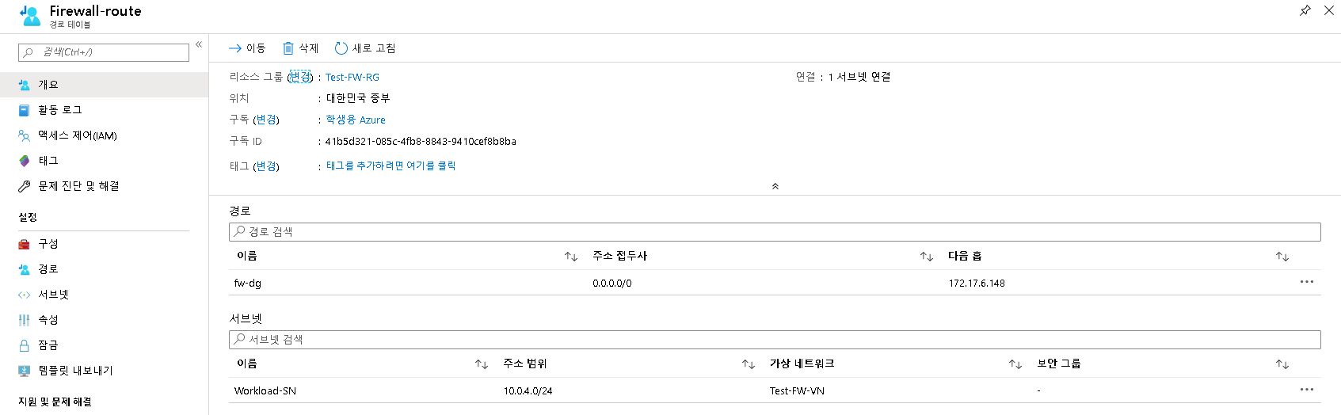
기본 경로 만들기

Slide 19
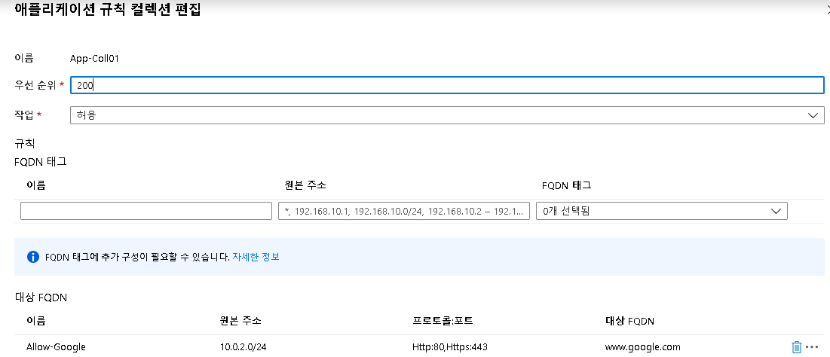
애플리케이션 규칙 구성
구글에 대한 아웃바운드 액세스를 허용하는 애플리케이션 규칙을 생성한다.
* 아웃바운드는 호스트에서 단말로의 전송을 의미한다.

Slide 20
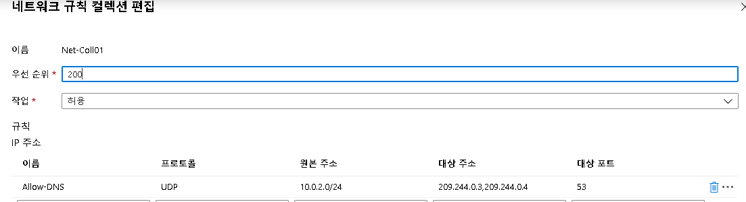
네트워크 규칙 구성
포트 53(DNS)에서 두 IP 주소에 대한 아웃바운드 액세스를 허용하는 네트워크 규칙을 설정한다.

Slide 21
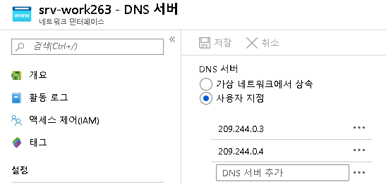
DNS 주소 변경
테스트 목적으로 서버의 기본 및 보조 DNS 주소를 구성할 수 있습니다.
일반적인 Azure Firewall 요구 사항이 아닙니다.

Slide 22
방화벽 테스트
Srv-Jump 가상머신에서 Srv-Work 가상머신으로 원격 접속하여, Google 홈페이지 외의 사이트가 방화벽으로 차단된 것을 확인합니다.
Srv-Jump
Srv-Work

Slide 23
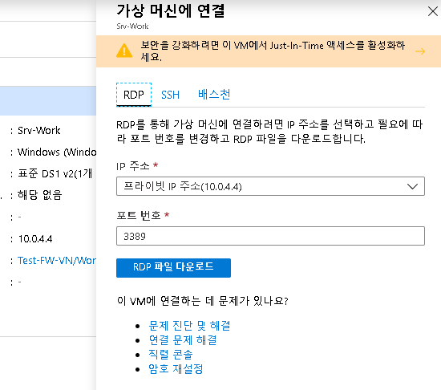
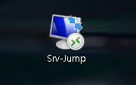
방화벽 테스트 - 연결하기
해당 가상머신에 접속하기 위해 RDP 파일 다운로드 한다.

Slide 24
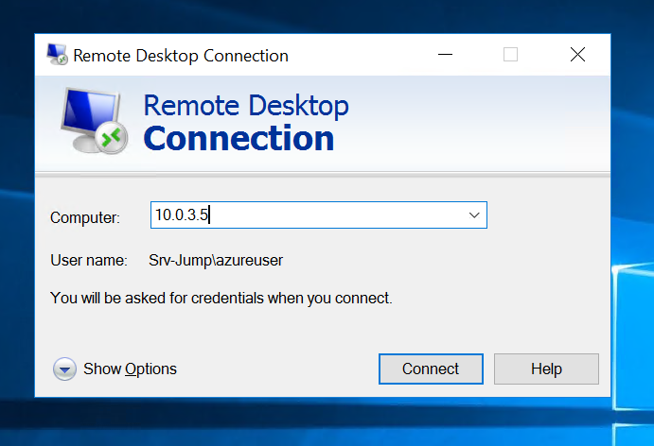
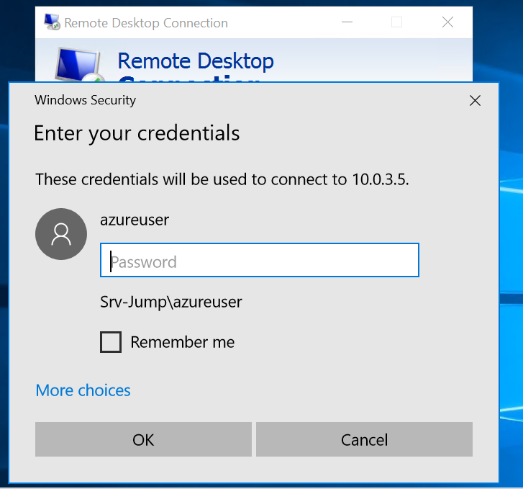
방화벽 테스트
Srv-Jump 내부에서 Srv-Work IP 주소로 원격 연결합니다.

Slide 25
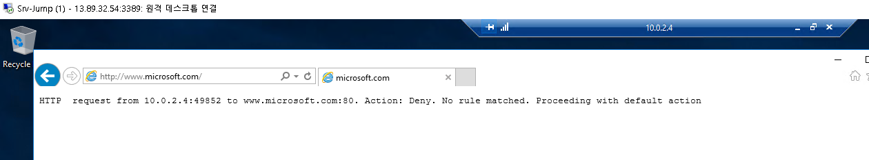
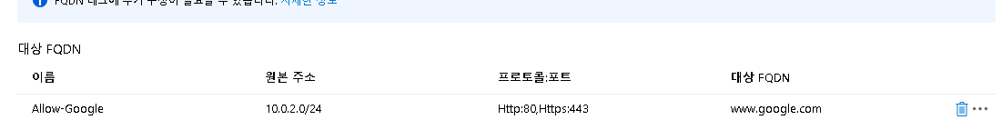
방화벽 테스트
허용된 Google 외의 다른 사이트는 방화벽이 차단합니다.

Slide 26
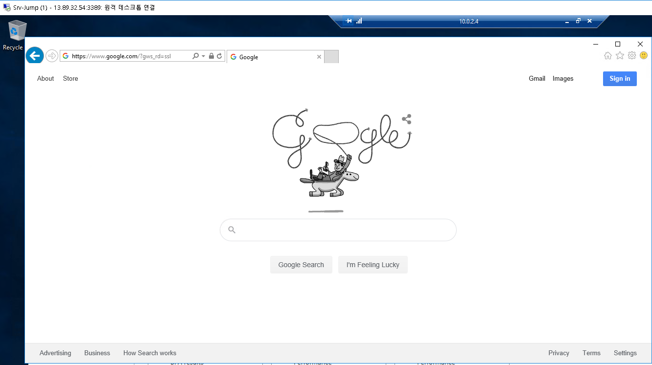
방화벽 테스트

Slide 27
결과
아웃바운드 네트워크 액세스 제어
서브넷에서 액세스할 수 있는 FQDN(정규화된 도메인 이름)을 정의하는 애플리케이션 규칙으로 웹 사이트에 대한 액세스 제한
원본 주소, 프로토콜, 대상 포트 및 대상 주소를 정의하는 네트워크 규칙 으로 아웃 바운드 IP 주소 및 포트 제한

Slide 28
감사합니다.

